Slide 1
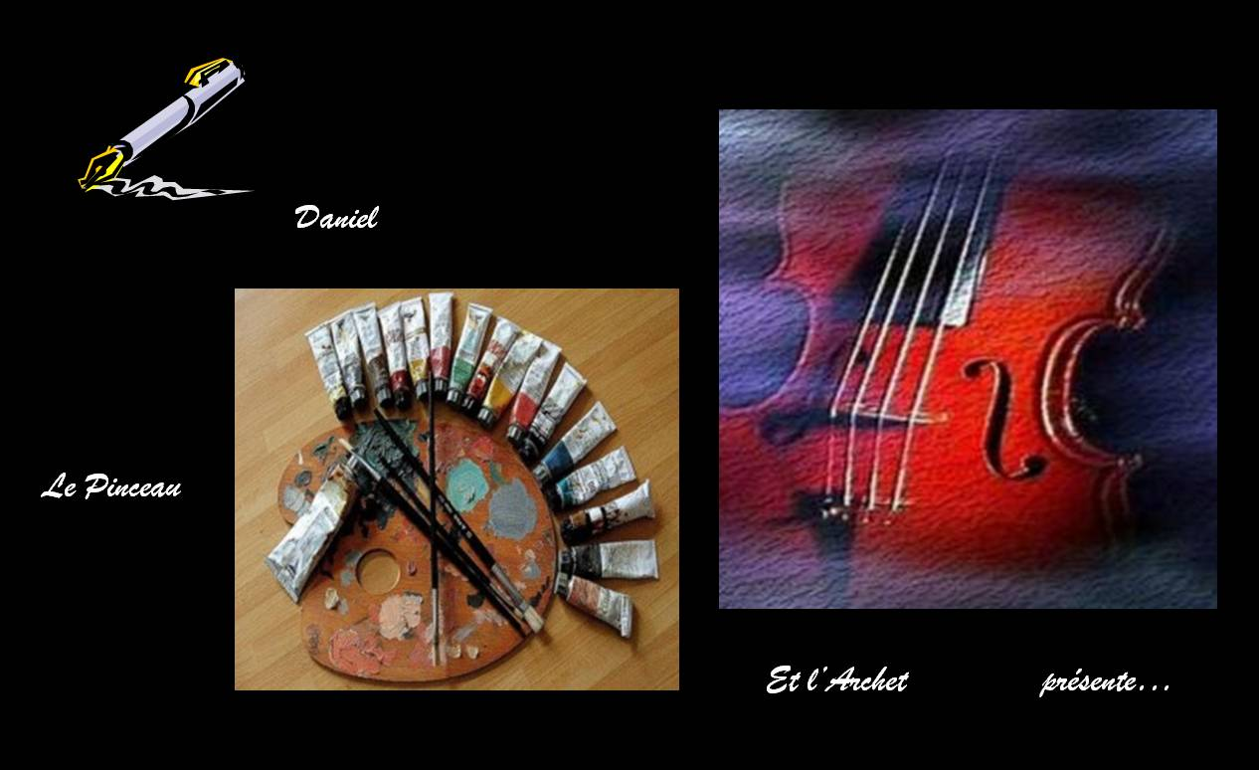


Slide 2
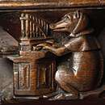
Daniel
Poèmes gnomiquesP

Slide 3
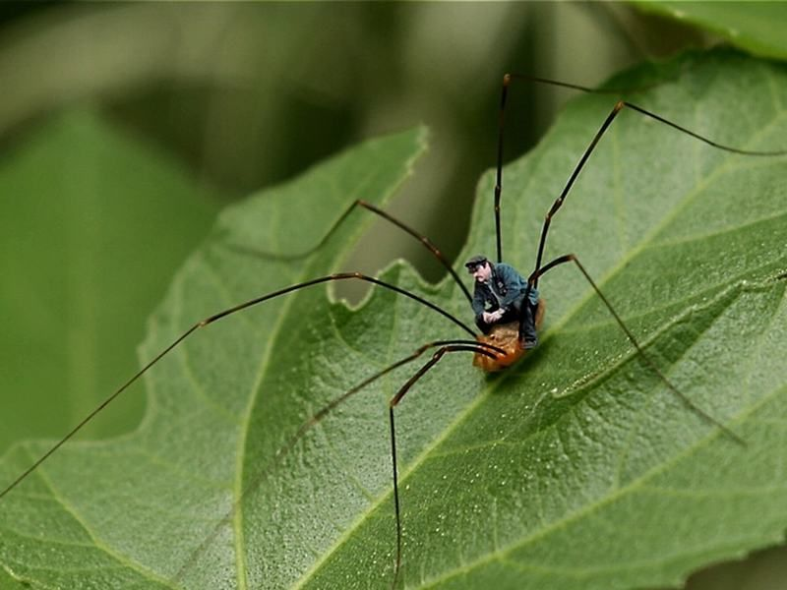

En quelques mots...

Slide 4
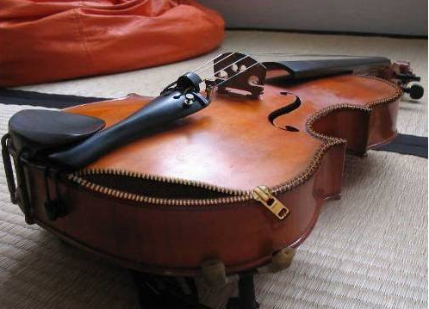
Daniel
En quelques mots
Sur une musique d’Alexandre Scriabin

Slide 5

IllIl vient un jour
Sons nul retour
O ù l’0n quitte la scène
O ù l’on sort de l’arène...

Slide 6
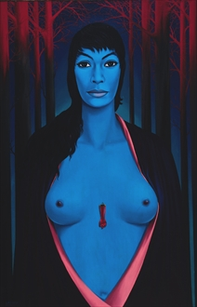
...Où se tarit la sève
Où se dissoud le rêve
Dans un doux infini
Indolore et parfait...Ot..............s

Slide 7
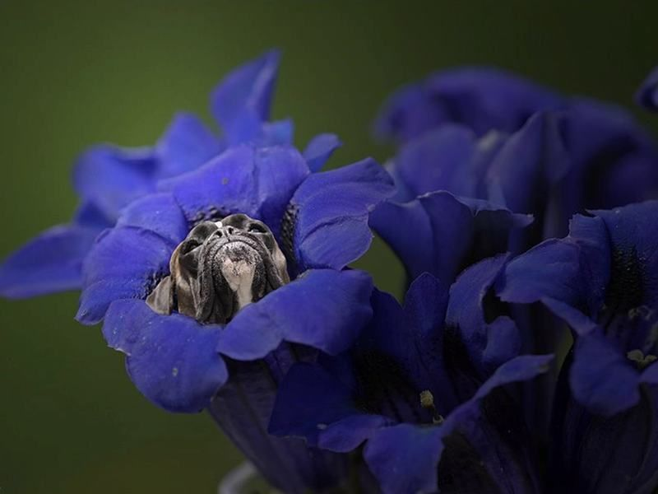

Où nous sommes inscrits
En lettres d’or et de lumière,
Au delà de la Terre...

Slide 8
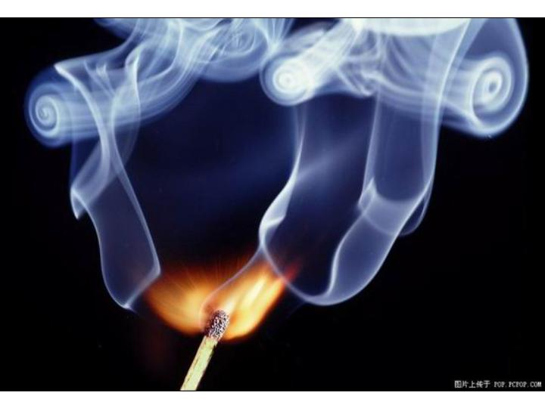
Il vient une nuit
Où s’épousent enfin
L’Hiver et l’été
Rêve et réalité
Le début et la fin
De l’Homme et la Beauté
Divinement réunis...

Slide 9
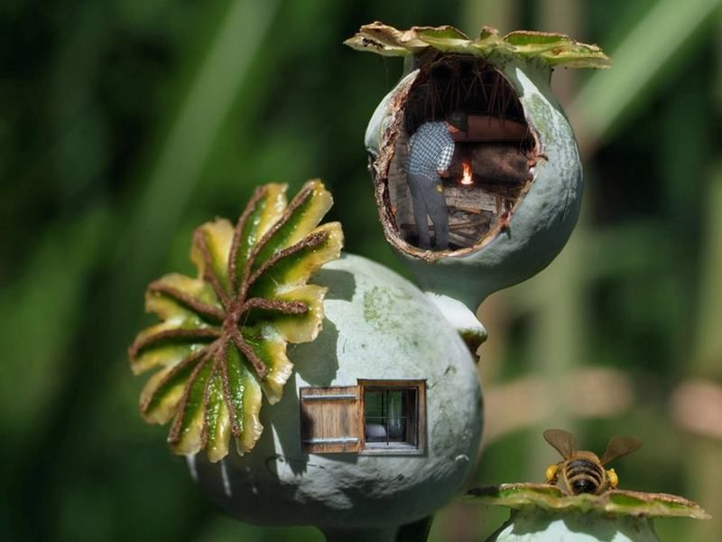

Survient aussi une année
où les autres se résument
Les pensées se consument
Et se couvrent de brume
Ou partent en fumée,..

Slide 10
Où demain est une porte fermée
Où l’on est de son âge
Et l’on fait ses bagages
Ne fût-ce que tristement,
Mais immanquablement...

Slide 11

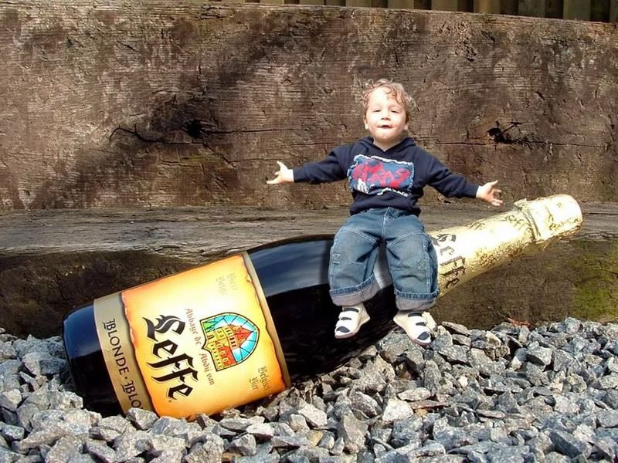

Il vient aussi une heure
Où tout a été dit
Par tous repris en coeur
Sans le moindre interdit...

Slide 12
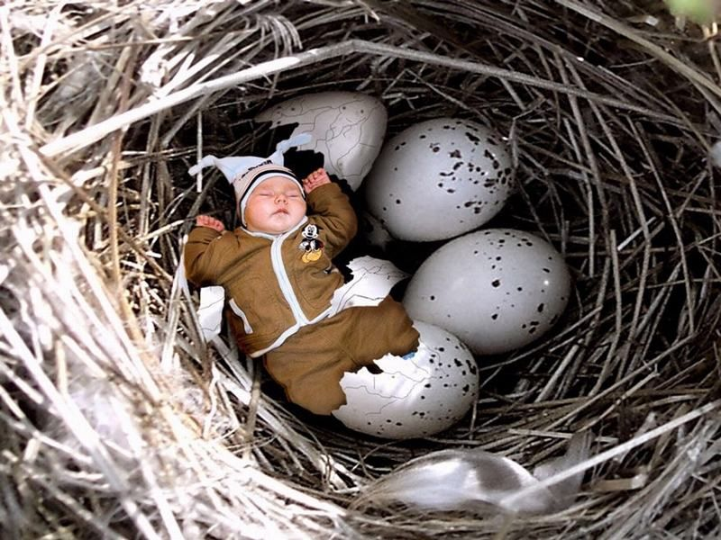
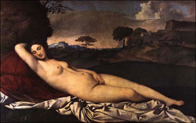
Il vient une minute
où battent encore un peu
Les ailes blanches du temps,
Les souvenirs heureux
Que plus rien ne réfute
Que plus rien ne rebute...

Slide 13
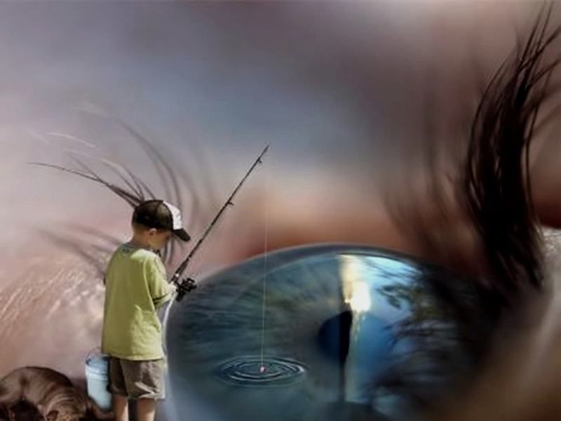

Il vient une seconde
Irradiante et féconde
Où tout devient lumière
Et infimes poussières
Qui fond le tour du monde
En bonnes ouvrières...

Slide 14
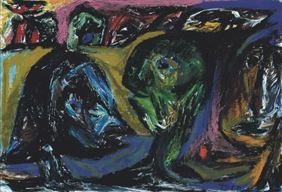
Sans répit et sans fin...

Slide 15

FIN…

Slide 16
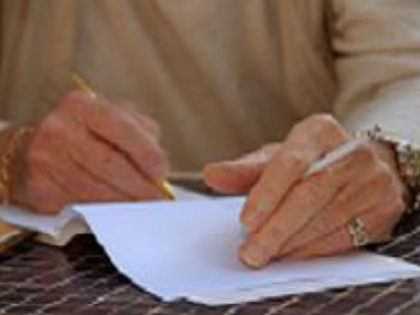
La Plume, le Pinceau et l’Archet
Poème de Daniel, récité par l’auteur
Musique: Alexandre Scriabin Images: Net

Slide 17


